Slide 1
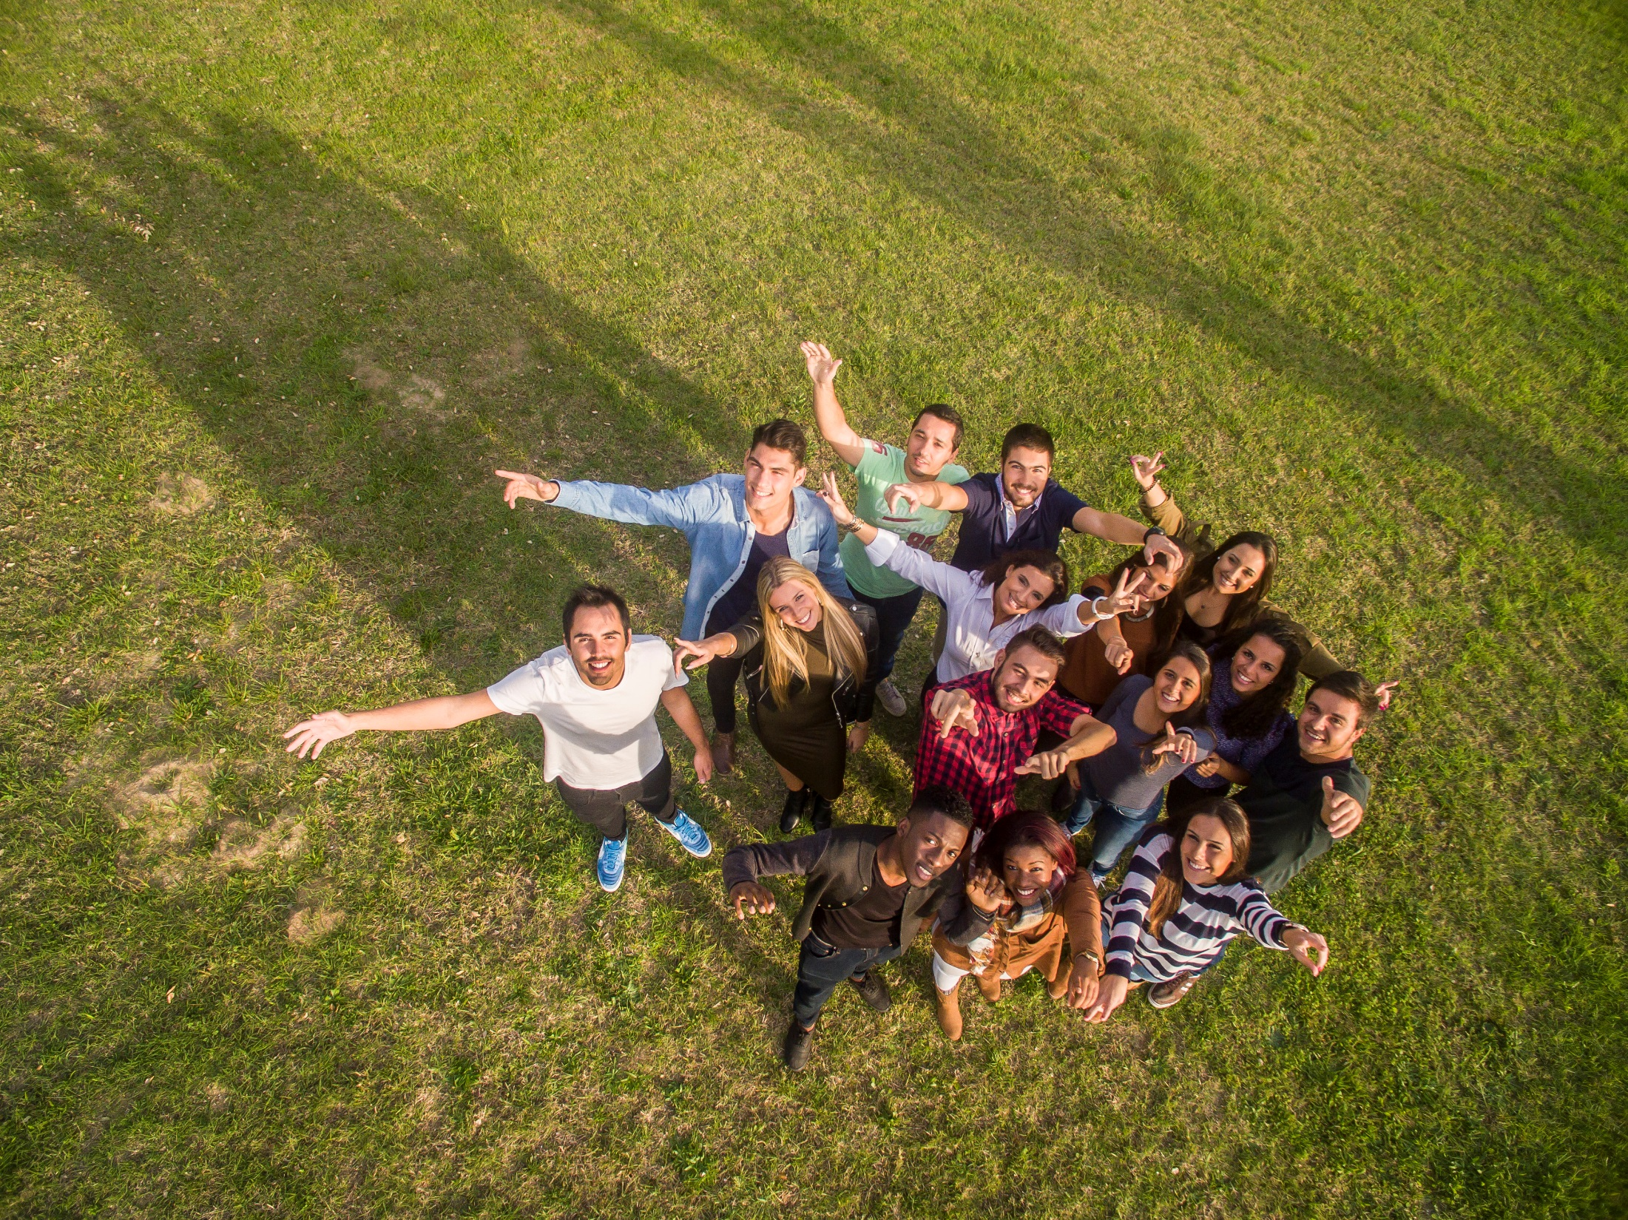

O Futuro da Europa?
Pedro Dominguinhos – Politécnico de Setúbal – presidente@ips.pt

Slide 2
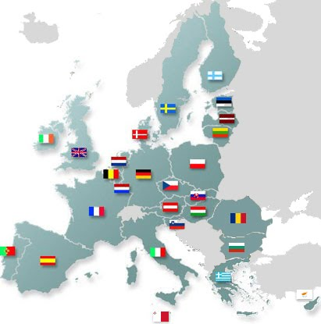
O Futuro da Europa?

Slide 3
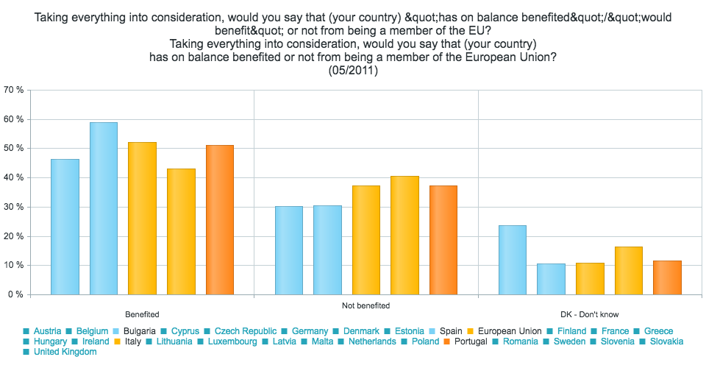
O Futuro da Europa?

Slide 4
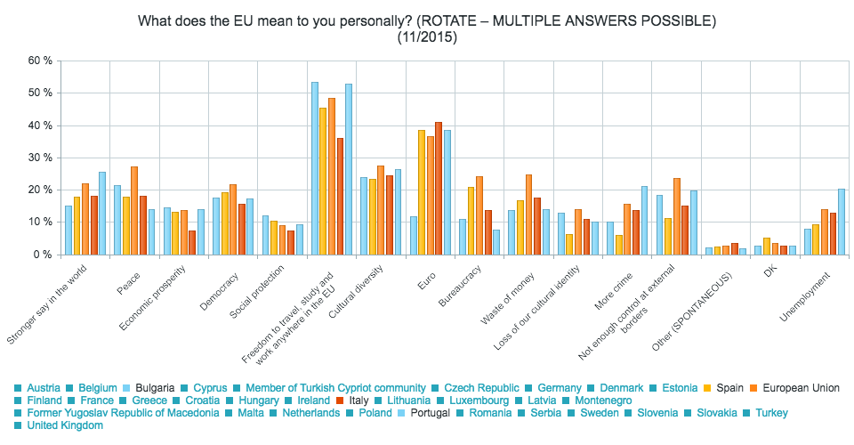
O Futuro da Europa?

Slide 5
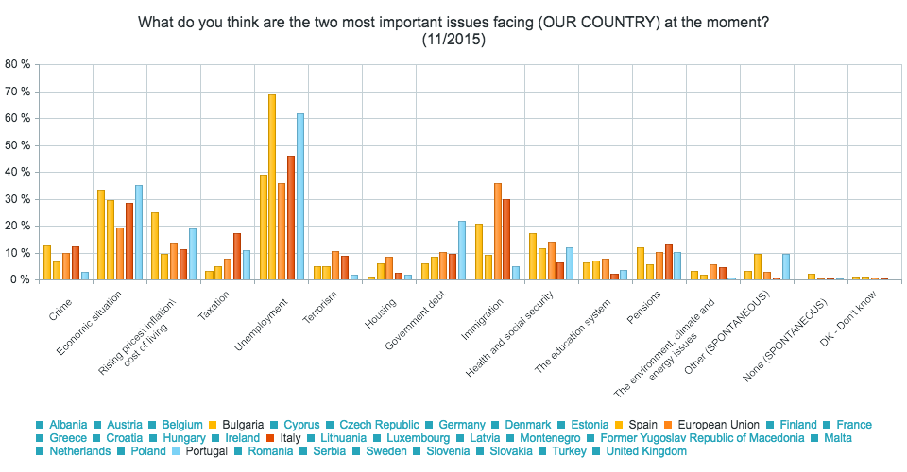
O Futuro da Europa?

Slide 6
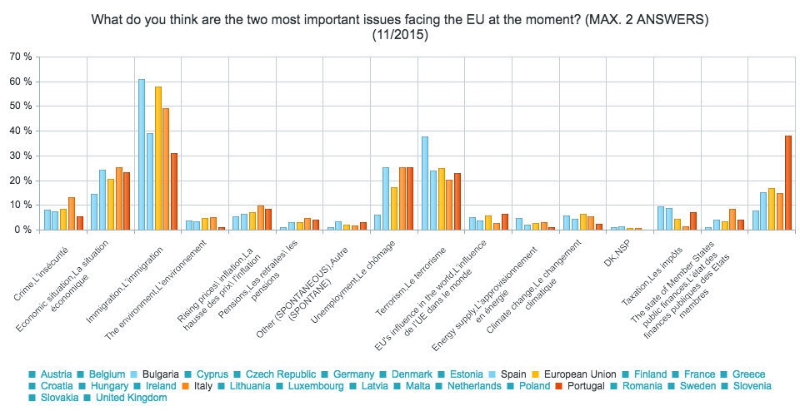
O Futuro da Europa?

Slide 7
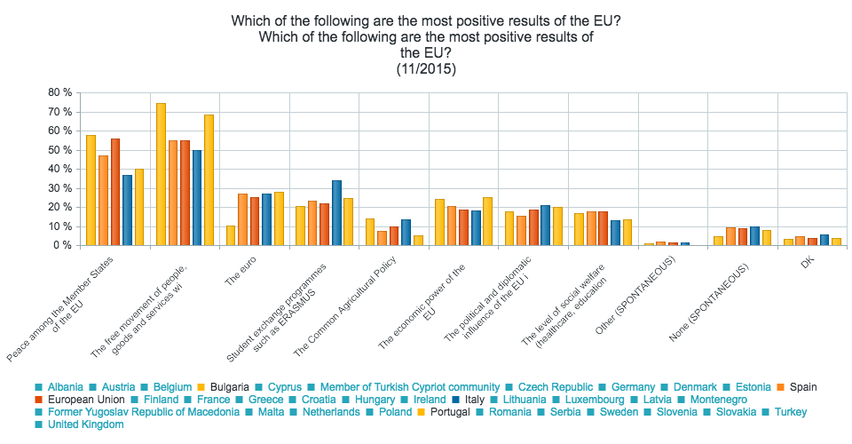
O Futuro da Europa?

Slide 8
O Futuro da Europa?

Slide 9
O Futuro da Europa?

Slide 10
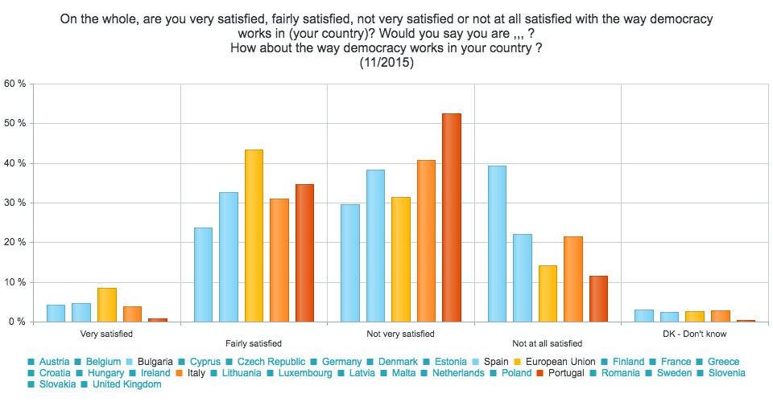
O Futuro da Europa?

Slide 11
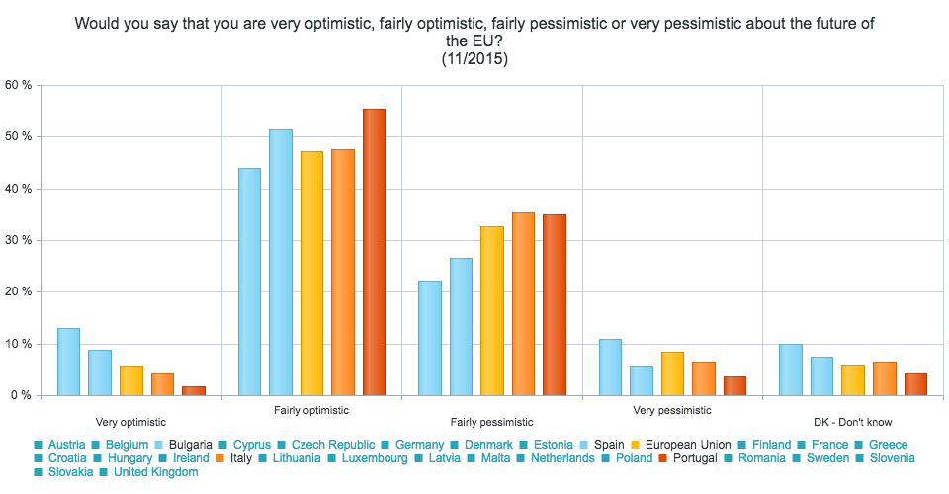
O Futuro da Europa?

Slide 12
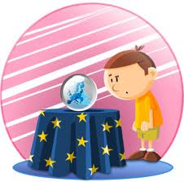
O Futuro da Europa?

Slide 13
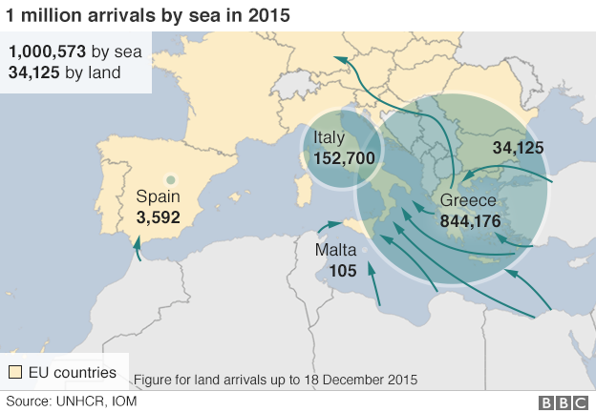
Refugiados e Imigração
O Futuro da Europa?

Slide 14
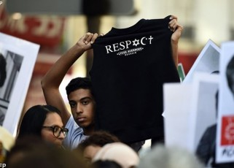
Extremismo
O Futuro da Europa?

Slide 15
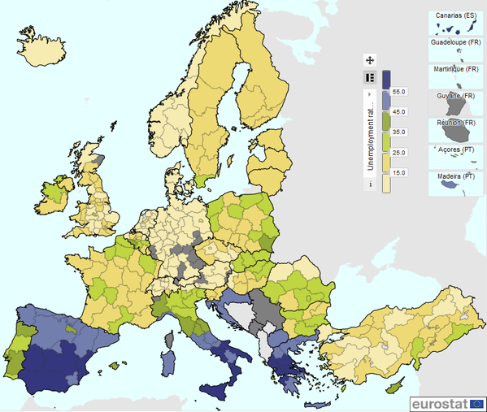
Desemprego Jovem
O Futuro da Europa?

Slide 16

O Futuro da Europa?

Slide 17
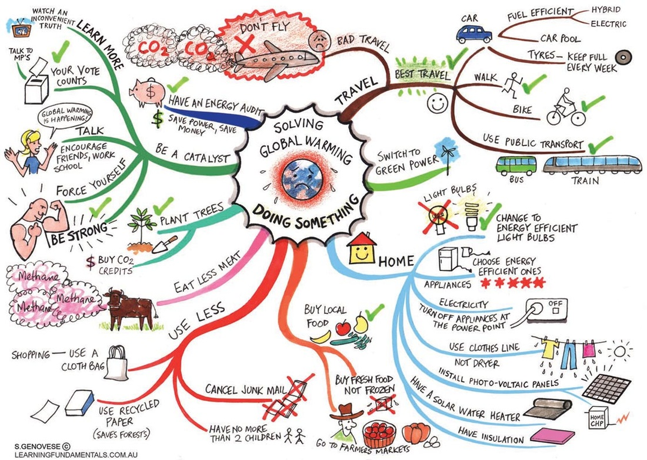
O Futuro da Europa?

Slide 18
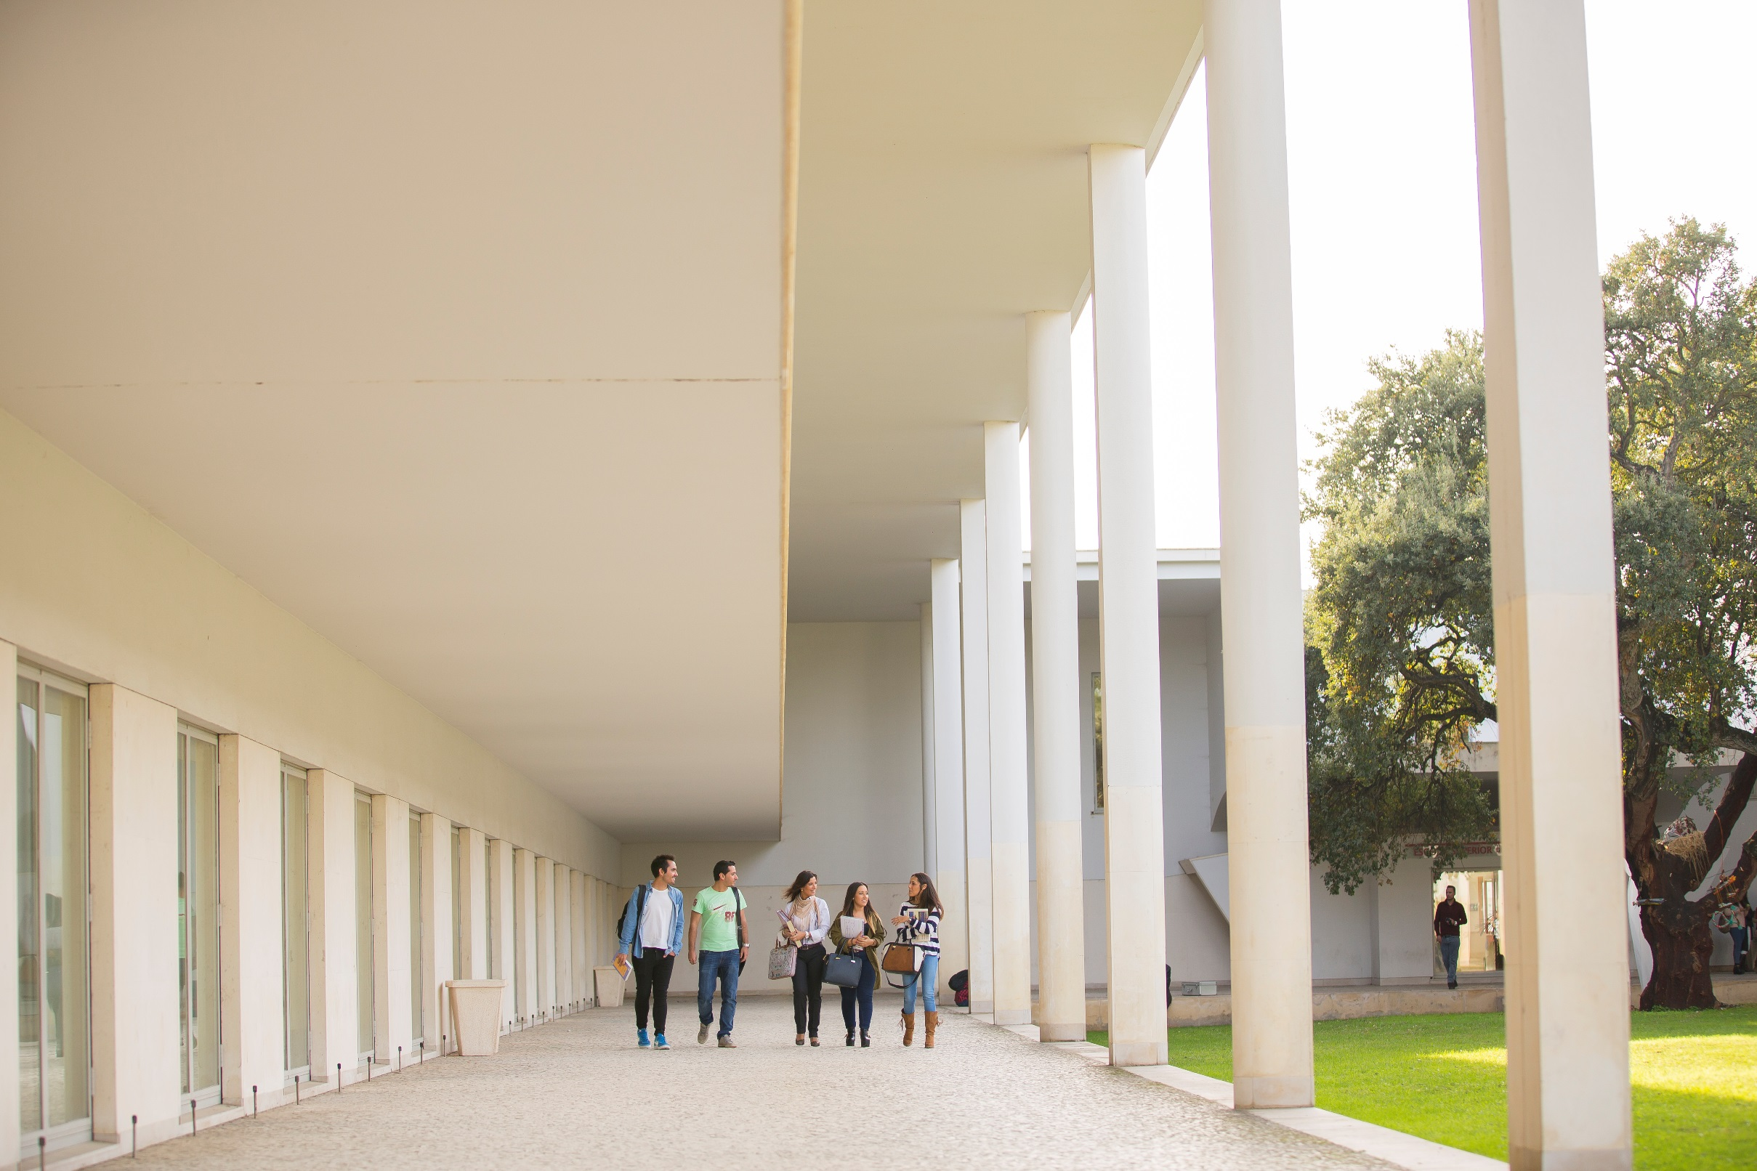
O desafio é construir uma Europa Solidária com a participação de todos!

